Slide 1
钢网尺寸测量视觉方案（2D）
推动机器视觉无所不在的存在
视觉小百科

Slide 2
目录
项目描述
项目验证
1
2
2
目录
目录
目录
3
配置清单
3
4
逻辑流程
4
评估结果&注意事项
5
6
售后服务

Slide 3

一、项目描述
●产品名称：钢网
●测量内容：孔径
●产品材质：钢
●产品颜色：银白
●最大工作距离(mm)：不限制
●最小工作距离(mm)：不限制
●检测区域(mm*mm)：10.0 * 10.0
●来料方式：传送带
●测量精度要求(mm)：0.01
●检测节拍(pcs/min)：1
●检测时产品运动速度(m/s)：0
●工作距离(mm)：100
方案布局图

Slide 4

二、项目验证
参数名称 | 参数值
面阵相机型号 | A780AMU000
面阵相机类型 | 面阵相机
相机接口类型 | USB3.0
相机像素 | 2840 * 2840
镜头型号 | MVL-KBT-xx-yy
镜头品牌 | 海康威视/hikvision
镜头放大倍率 | 0.138-0.708
镜头接口 | C
A(工作距离) = 100mm, B(视野宽度) = 11mm, C(视野长度) = 11mm
视野图

Slide 5

三、配置清单
系
统
构
成

Slide 6

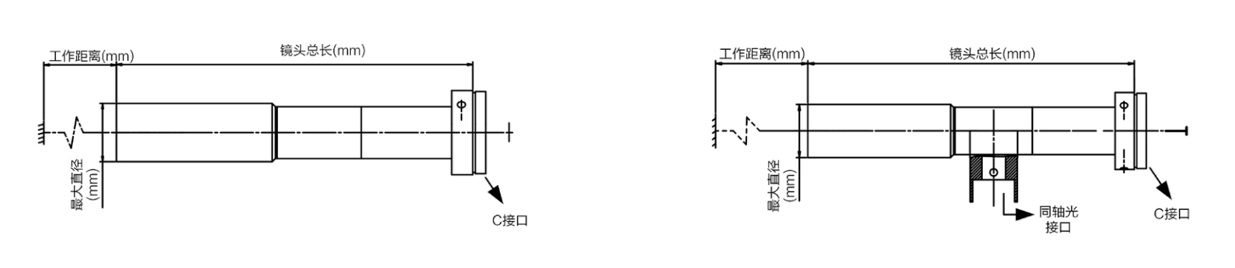
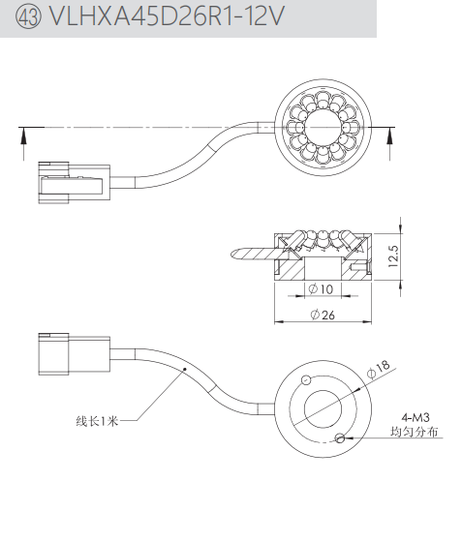
三、配置清单
镜头尺寸图
相机尺寸图
光源尺寸图

Slide 7
三、配置清单
序号 | 名称 | 型号 | 单位 | 数量 | 厂家
1 | 面阵相机 | A780AMU000 | 台 | 1 | 大华/dahua
2 | 镜头 | MVL-KBT-xx-yy | 个 | 1 | 海康威视/hikvision
3 | 光源 | VLHXA45D26R1X-24V | 个 | 1 | 纬朗/VLight
4 | 工控机 | - | 台 | 1 | -
5 | 显示器 | - | 台 | 1 | -
6 | 软件 | MVP | 套 | 1 | 大华/dahua

Slide 8
四、逻辑流程
逻辑流程
├── 图像采集
│ ├── 相机参数设置
│ │ ├── 选择工业相机（软触发模式）
│ │ ├── 曝光时间：根据钢网反光特性调整（建议10-20ms）
│ │ ├── 增益：自动增益优先
│ │ └── 触发模式：单帧采集（静止检测）
│ └── 光源控制
│ ├── 采用环形背光（消除反光）
│ └── 光源亮度：80%（避免过曝）
├── 预处理
│ ├── 平滑滤波
│ │ ├── 滤波方法：高斯滤波
│ │ ├── 滤波核：5x5（抑制噪声）
│ │ └── ROI区域：10x10mm检测区域
│ ├── 图像二值化
│ │ ├── 二值化方法：自动阈值
│ │ └── 极性：黑底白孔（钢网孔为亮色）
│ └── 边缘增强
│ ├── 边缘梯度：Sobel算子
│ └── 对比度阈值：设置为120（突出孔边缘）
├── 孔径检测
│ ├── 标定配置
│ │ ├── 高精度棋盘格标定
│ │ │ ├── 棋盘格尺寸：10x10mm（匹配检测区域）

Slide 9
四、逻辑流程
│ │ │ ├── 非线性矫正：开启（补偿镜头畸变）
│ │ │ └── 解畸变类型：镜头透视畸变矫正
│ │ └── 读取标定文件
│ │ └── 输出H矩阵用于后续坐标转换
│ ├── 孔定位
│ │ ├── 找圆算子
│ │ │ ├── 卡尺个数：8（均匀分布检测区域）
│ │ │ ├── 投影长度：2mm（覆盖孔边缘）
│ │ │ ├── 对比度阈值：150（确保边缘清晰）
│ │ │ └── 高斯半径：1.5（过渡带优化）
│ │ └── 拟合圆验证
│ │ ├── 忽略点数：1（去除异常点）
│ │ └── RMS误差：小于0.005mm（精度验证）
│ └── 孔径测量
│ ├── 卡尺工具
│ │ ├── 边缘极性：由暗到明（孔边缘特征）
│ │ ├── 搜索长度：3mm（覆盖孔直径范围）
│ │ └── 排序模式：对比度方向排序（最优边缘选择）
│ └── 数学表达式
│ └── 实际孔径 = 测量直径 × 标定系数（通过H矩阵转换）
├── 结果处理
│ ├── 逻辑判断
│ │ ├── 上下限设置：理论孔径±0.01mm
│ │ └── 输出OK/NG信号（通过相机IO或通讯模块）
│ └── 结果显示
│ ├── 显示孔中心坐标
│ ├── 显示测量直径
│ └── 显示RMS误差值
├── 通信处理
│ ├── 串口配置
│ │ ├── 波特率：9600
│ │ ├── 数据位：8
│ │ └── 奇偶校验：无
│ └── 报文发送
│ └── 发送检测结果（ASCII格式：孔径值+OK/NG状态）
└── 统计处理
├── CPK统计
│ ├── 收集100组测量数据
│ └── 计算CPK值（目标≥1.33）
└── 数据存储
├── 存储路径：C:\MVP\SteelMesh_Results
└── 存储格式：CSV（包含时间戳、孔径值、状态）

Slide 10
五、评估结果&注意事项
05 评估结果 & 注意事项
现场环境
相机安装
物料一致性
风险点：钢网金属表面反光可能导致图像过曝或边缘模糊
解决方案：采用环形背光+漫射板组合照明，亮度控制在60%-80%区间
风险点：镜头焦距未精确匹配工作距离导致成像畸变
解决方案：使用标定工具校准镜头畸变参数，并预留5mm机械调节余量
风险点：钢网孔边缘存在毛刺或氧化层影响边缘检测精度
解决方案：在预处理阶段增加高斯滤波+自适应阈值算法，动态补偿表面缺陷

Slide 11

六、售后服务
该设备上线后使用初期，我们会派专人进行全程跟踪；
处理解决可能发生的设备异常；
对现场人员进行培训指导；
设备调试完成后：售后服务一年；
若客户提出设备升级需求，我们会及时为您提供升级新方案。

Slide 12



感谢关注
视频号
抖音
更多信息请访问：www.ytzrtx.com

